Slide 1
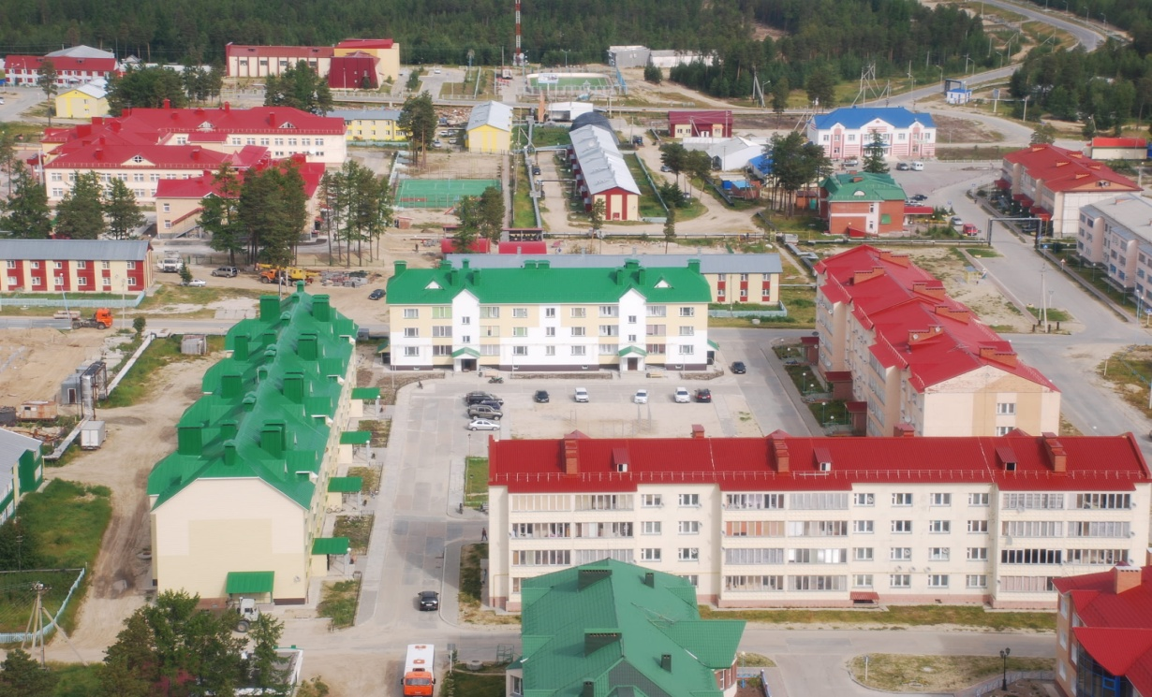
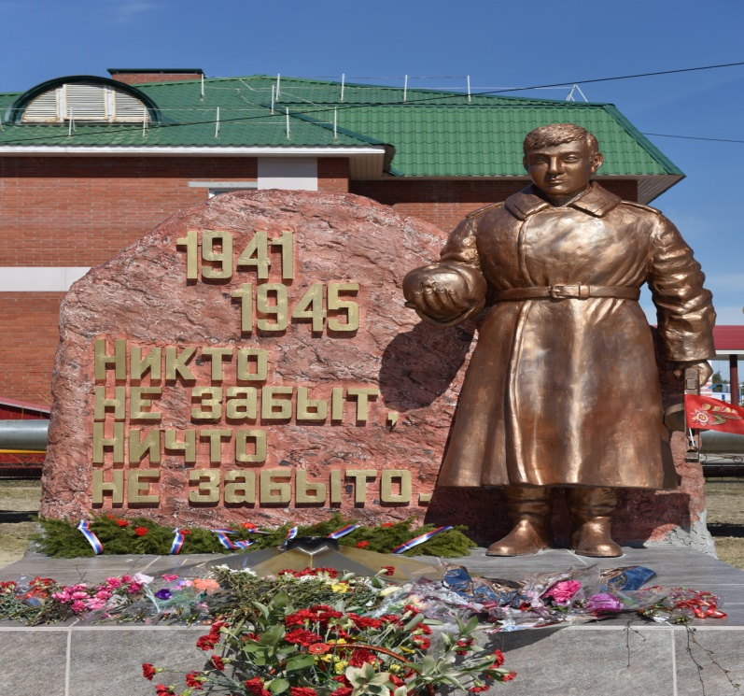
Сельское поселение Сорум Белоярский район Ханты-Мансийский автономный округ-Югра
Информация о решения Совета депутатов №45 от 09.12.2021г. «О бюджете сельского поселения Со
рум на 2022 год и плановый период 2023 и 2024 годов»

Slide 2
Сельское поселение Сорум Белоярский район Ханты-Мансийский автономный округ-Югра ______________________________________________
Формирование и исполнение бюджета сельского поселения Сорум (далее по тексту – бюджет поселения) осуществлялось в соответствии с Бюджетным кодексом Российской Федерации от 31 июля 1998 года № 145-ФЗ, приказом Министерства финансов Российской Федерации от 21 декабря 2012 года № 171 н «Об утверждении Указаний о порядке применения бюджетной классификации Российской Федерации на 2022 год и на плановый период 2023 и 2024 годов», Положением об отдельных вопросах организации и осуществления бюджетного процесса в сельском поселении Сорум, утвержденным решением Совета депутатов сельского поселения Сорум от 25 ноября 2008 года № 24.
Формирование объема и структуры расходов бюджета поселения на очередной финансовый год и плановый период осуществлялось с учетом положения послания Президента Российской Федерации от 20 февраля 2019года, указов Президента Российской Федерации от 2012 года, Указа Президента Российской Федерации от 7 мая 2018 года № 204 «О национальных целях и стратегических задачах развития Российской Федерации на период до 2024года», поручений Президента Российской Федерации по реализации комплекса мер, направленных на повышение эффективности использования бюджетных средств, качества бюджетного планирования и исполнения бюджетов субъектов Российской Федерации, обеспечение сбалансированности консолидированных бюджетов субъектов Российской Федерации. Основных направлений бюджетной, налоговой и таможенно-тарифной политики Российской Федерации на 2022год и плановый период 2023-2024 годов, Основных направлений налоговой, бюджетной и долговой политики Ханты-Мансийского автономного округа-Югры на 2022год и плановый период 2023 и 2024 годов.

Slide 3
Сельское поселение Сорум Белоярский район Ханты-Мансийский автономный округ-Югра ______________________________________________
В качестве основных приоритетов бюджетных расходов определено безусловное выполнение социальных обязательств:
выплата заработной платы работникам бюджетной сферы;
повышение качества жизни населения;
реализация мер, направленных на стабилизацию ситуации на рынке труда;
предоставление в полном объеме населению поселения качественных услуг культуры;
совершенствование правового положения муниципальных учреждений социальной сферы;
проведение мероприятий, направленных на модернизацию и технологическое развитие экономики поселения, повышение ее энергетической эффективности.

Slide 4
Структура доходной части бюджета поселения Сорум на 2022 год и плановый период 2023 и 2024 годов

Slide 5
Структура налоговых доходов бюджета поселения Сорум на 2022 и плановый период 2023 и 2024 годов
 |  | Наименование |  | 2022 (тыс.руб.) | Удельный вес доходов за 2022, % | 2023 (тыс.руб.) | Удельный вес доходов за 2023, % | 2024(тыс.руб.) | Удельный вес доходов за 2024, %
1 |  | Налоги на прибыль, доходы |  | 14001,4 | 86,6 | 14201,4 | 86,5 | 14601,4 | 86,9
2 |  | Налоги на имущество |  | 247,7 | 1,5 | 247,8 | 1,5 | 247,8 | 1,5
3 |  | Налоги на товары (работы и услуги, реализуемые на территории РФ) |  | 732,8 | 4,5 | 772,9 | 4,7 | 772,9 | 4,6
4 |  | Государственная | пошлина | 41,0 | 0,3 | 41,0 | 0,3 | 41,0 | 0,2
5 |  | Доходы от использования имущества |  | 1150,0 | 7,1 | 1150,0 | 7,0 | 1150,0 | 6,8
 |  | ИТОГО: |  | 16172,9 | 100 | 16413,1 | 100 | 16813,1 | 100

Slide 6
Структура неналоговых доходов бюджета поселения Сорум на 2022 и плановый период 2023 и 2024 годов
 | Наименование | 2022 (тыс.руб.) | Удельный вес доходов за 2022, % | 2023 (тыс.руб.) | Удельный вес доходов за 2023, % | 2024 (тыс.руб.) | Удельный вес доходов за 2024, %
1 | Доходы от сдачи в аренду имущества, составляющего казну сельского поселения | 1000,0 | 87,0 | 1000,0 | 87,0 | 1000,0 | 87,0
2 | Прочие поступления от использования имущества, находящегося в собственности сельского поселения | 150,0 | 13,0 | 150,0 | 13,0 | 150,0 | 13,0
 | ИТОГО: | 1150,0 | 100 | 1150,0 | 100 | 1150,0 | 100

Slide 7
Структура безвоздмездных поступлений в бюджет поселения Сорум на 2022 и плановый период 2023 и 2024 годов
 | Наименование | 2022 (тыс.руб.) | Удельный вес доходов за 2022, % | 2023 (тыс.руб.) | Удельный вес доходов за 2023, % | 2024 (тыс.руб.) | Удельный вес доходов за 2024, %
1 | Дотации бюджетам бюджетной системы РФ | 8660,1 | 94,0 | 8687,4 | 94,2 | 7910,9 | 93,1
2 | Субвенции бюджетам бюджетной системы Российской Федерации | 551,0 | 6,0 | 568,5 | 5,8 | 586,9 | 6,9
3 | Иные межбюджетные трансферты | - | - | - | - | - | -
 | ИТОГО: | 9211,1 | 100 | 9225,9 | 100 | 8497,8 | 100

Slide 8
Ведомственная структура расходной части бюджета сельского поселения Сорум за 2022 год и плановые 2023 и 2024 года
Н а и м е н о в а н и е | 2022 год, рублей | 2023 год, рублей | 2024 год, рублей
1 | 2 | 3 | 4
Общегосударственные расходы | 12 917 800,00 | 13 032 400,00 | 13 656 800,00
Национальная оборона | 493 800,00 | 510 500,00 | 528 400,00
Национальная безопасность и правоохранительная деятельность | 111 200,00 | 94 700,00 | 84 400,00
Национальная экономика | 1 232 200,00 | 1 266 100,00 | 1 153 600,00
Жилищно-коммунальное хозяйство | 1 189 500,00 | 1 218 800,00 | 1 140 400,00
Охрана окружающей среды | 1 200,00 | 1 200,00 | 1 200,00
Культура, кинематография | 4 577 400,00 | 4 581 200,00 | 4 581 200,00
Социальная политика | 68 300,00 | 68 300,00 | 68 300,00
Физическая культура и спорт | 4 792 600,00 | 4 895 800,00 | 4 096 600,00
Межбюджетные трансферта общего характера | 0,00 | 0,00 | 0,00
ИТОГО: | 25 384 000,00 | 25 669 000,00 | 25 310 900,00

Slide 9
_Структура расходов бюджета поселения Сорум на 2022 год, в %

Slide 10
_Структура расходов бюджета поселения Сорум на 2023 год, в %

Slide 11
_Структура расходов бюджета поселения Сорум на 2024 год, в %

Slide 12
Структура социальных расходов сельского поселения _Сорум 2022 год и плановый период 2023 и 2024 годов (тыс. рублей)

Slide 13
Структура расходов на жилищно – коммунальное хозяйство сельского поселения Сорум на 2022 год и плановые 2023 и 2024 года
 | Наименование | 2022 год, руб. | 2023 год , руб. | 2024 год, руб.
1 | Жилищное хозяйство | 247 900,00 | 247 900,00 | 247 900,00
2 | Благоустройство | 941 600,00 | 970 900,00 | 892 500,00
 | ИТОГО: | 1 189 500,00 | 1 218 800,00 | 1 140 400,00

Slide 14
Администрация сельского поселения Сорум Адрес фактический: ул.Центральная, 34. п.Сорум, Белоярский р-н, ХМАО-ЮГРА E-mail: admsorum86@yandex.ru Глава администрации Маковей Мария Михайловна, тел. (34670) 36-3-65 секретарь (34670) 36-7-65 специалисты (34670) 36-5-72

